Slide 1
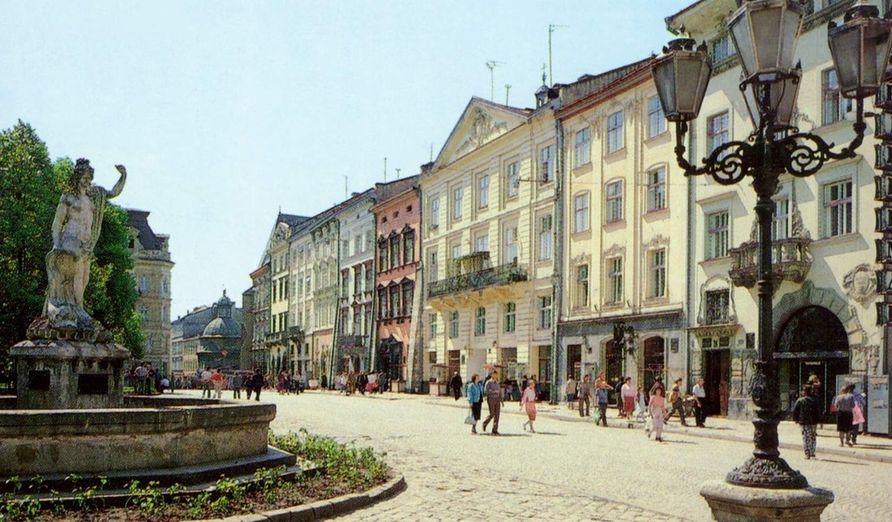
Широкоэкранная презентация
Модерн в українській архітектурі та живописі

Slide 2
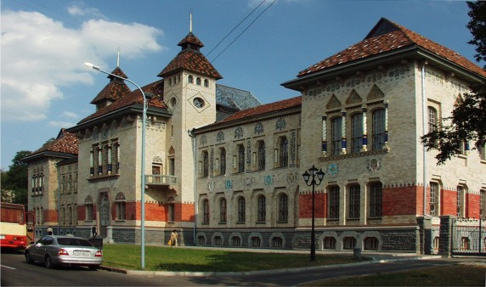
Український архітектурний модерн
Украї́нський архітекту́рний моде́рн — один з українських оригінальних архітектурних стилів.
-Виник на початку XX століття. Існував і розвивався протягом майже 40 років (з 1903 по 1941 роки).
-В основі УАМ лежать народні традиції хатнього і церковного будівництва і досягнення української професійної архітектури і перш за все барокової.
Полтавський краєзнавчий музей

Slide 3
Етапи розвитку УАМ
1903 — 1917 — період бурхливого розвитку УАМ. Два різновиди — народний стиль (романтизм) і раціоналістичний модернізм (більш стриманий). Декор у архітектурі будівель був інтенсивний, живописний, у ньому були розвинені народні теми, збагачені мотивами, що прийшли від європейської архітектурної традиції.
Постреволюційний час. Після окупації України більшовиками, багато-хто з діячів УАМ опинилися в еміграції. Багато-хто підпадав під арешти і цькування з політичними обвинуваченнями. Під загрозою розправи дехто відмовлявся від своїх поглядів на УАМ. Магістральними напрямами розвитку архітектури 1920-1930-х pp. стають раціоналізм та конструктивізм. УАМ має значно менше поширення, але і в ньому на цей час триває велика робота з пошуку нових типів жител й громадських споруд.
1934 — 1941 роки. Певне пожвавлення у розвитку УАМ, але утиски продовжилися. Утиски стали одним з факторів, що припинили розвиток УАМ.
Після 1941–1945 років елементи УАМ використовувалися окремими архітекторами, але їхні роботи нечисленні і маловідомі.

Slide 4
Модерн в українському живописі
Модернізм починається з імпресіонізму, який виник у Франції в середині 70-х pp. XIX ст. Імпресіоністи передавали на своїх полотнах безпосереднє враження від предмета, навколишнього середовища. Намагаючись спіймати і відтворити враження, створити ілюзію світла і повітря, вони не змішували фарби на палітрі та орієнтувалися на природне сприймання ока, яке на відстані зливає окремі мазки в єдиний оптичний образ.
В Україні здобуває поширення одна з наступних фаз модернізму - абстракціонізм, який позбавляв живопис соціальної заангажованості та прагматизму).

Slide 5
Модерн в українському живописі
В українському мистецтві виникли крайні форми авангарду - супрематизм та кубофутуризм - течії абстракціонізму, які заперечують цінність зображення предмета (безпредметництво).
Засновником супрематизму виступав український художник Казимир Малевич. Супрематизм виникає внаслідок поєднання імпресіоністської та геометричної течій в абстракціонізмі, тобто сполучення комбінацій кольорів та геометричних фігур.
Чималу популярність в середовищі українських митців здобув кубофутуризм, що був поєднанням двох протилежних напрямів авангардного живопису - кубізму , який "розчленовував" предмети та фігури, тяжів до конструктивності, плекав ідею будівництва, та футуризму, що оспівував "красу швидкості", відображав динаміку тектонічних змін епохи індустріалізму, виступаючи проти старого і пророкуючи смерть культури минулого. В Україні виросла ціла плеяда послідовників кубофутуризму: О.Богомазов, О.Екстер, Г.Нарбут, Н.Редько, Г.Собко-Шостак, В.Хвостенко-Хвостов, К.Піскорський, А.Пет-рицький.

Slide 6
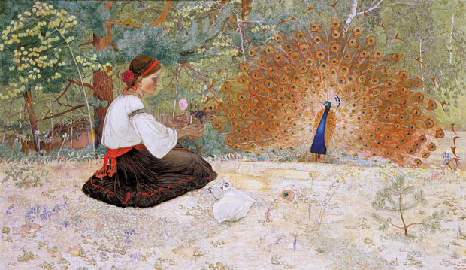

Slide 7
